Slide 1
Отчет на основе данных, собранных с помощью OneImpact-Казахстан Период: 2023
Февраль 2024

Slide 2
Сбор и анализ данных
Сбор данных, регистрация, сопровождение и поддержка – Казахстанский Союз ЛЖВ
Анализ данных, обучение, техническая помощь – MAD Consulting

Slide 3
Регистрация и сообщения по областям
Notes:
Источник для расчетов Community Line List
*Общее число проблем 1027, после очистки данных в анализ включено 979 сообщений

Slide 4
Регистрация и сообщения в разбивке по полу/гендеру

Slide 5
Сообщения о барьерах
Проблема | Количество | Доля
Я испытываю побочные эффекты от приема противотуберкулезных препаратов | 279 | 28%
Я не могу получить доступ к службам поддержки ТБ | 181 | 18%
Я чувствую себя одиноким, изолированным или чувствую, что со мной плохо обращаются из-за туберкулеза (стигматизация) | 165 | 17%
Меня дискриминировали из-за того, что у меня есть или был туберкулез | 147 | 15%
Я понес расходы, связанные с ТБ (экономическое бремя) | 63 | 6%
Другие проблемы, связанные с ТБ | 39 | 4%
С какими проблемами вы столкнулись в медицинском учреждении? | 37 | 4%
Я не могу получить доступ к противотуберкулезным службам или учреждениям | 33 | 3%
Я обнаружил, что качество услуг по лечению ТБ низкое | 19 | 2%
Я перестал принимать противотуберкулезные препараты | 12 | 1%
У меня нет противотуберкулезных препаратов | 4 | 0%
Итого | 979 | 100%
Период анализа –2023
961 - общее количество пользователей, сообщивших о проблемах
979 - общее число проблем, включенных в анализ после очистки данных
* Один пользователь мог сообщить больше, чем об одной проблеме

Slide 6
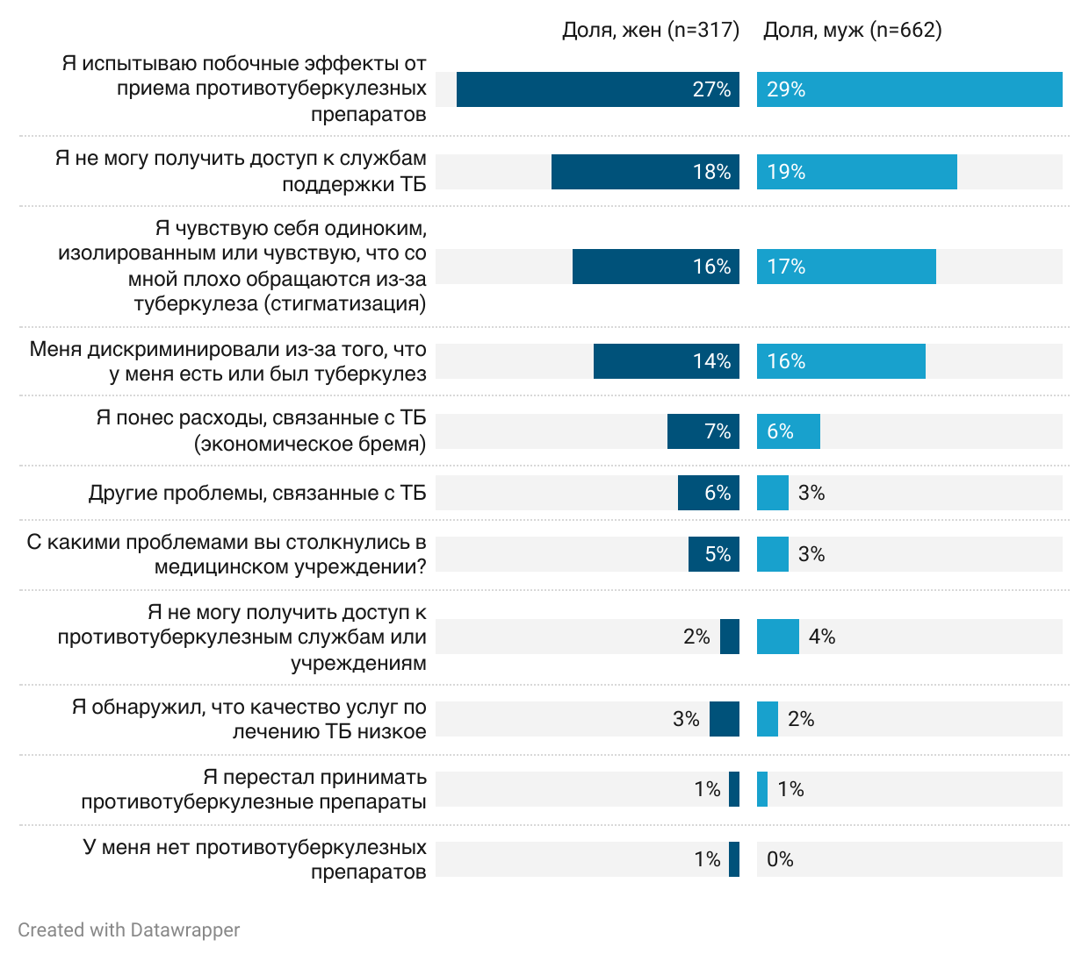
Типы проблем, разбивка по полу/гендеру
Доля в % приводятся от общего числа проблем, зарегистрированных в группе женщин и в группе мужчин

Slide 7
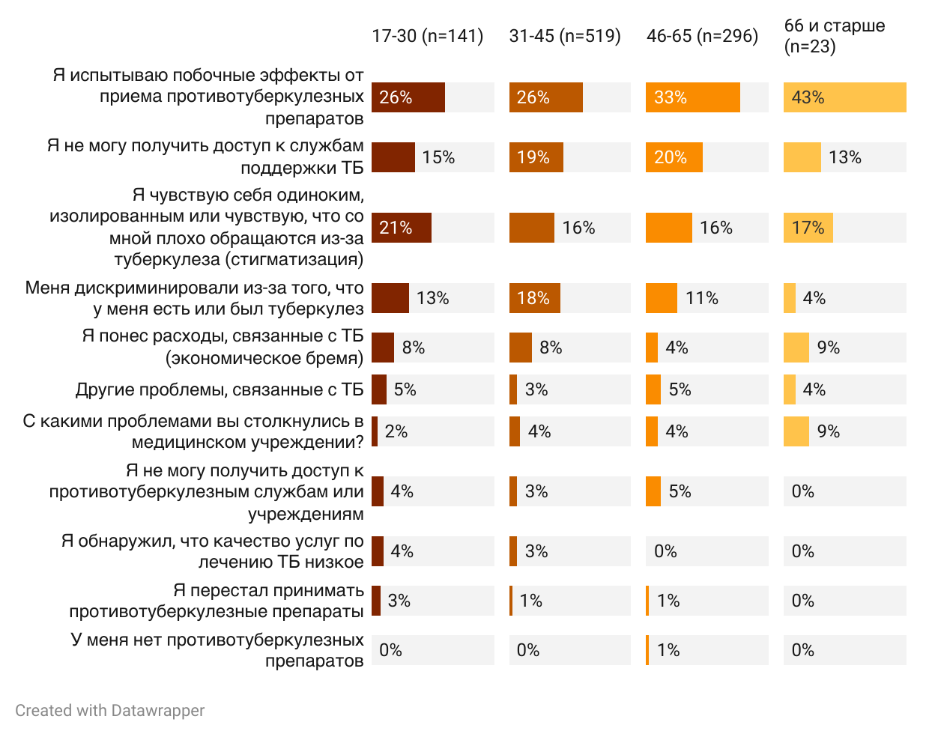
Барьеры в разбивке по возрастным группам
Доля в % приводятся от общего числа проблем, зарегистрированных в каждой возрастной группе

Slide 8
Проблемы в разбивке по регионам, абс. значения *только пилоты

Slide 9
Проблемы в разбивке по регионам, %
*только пилоты

Slide 10
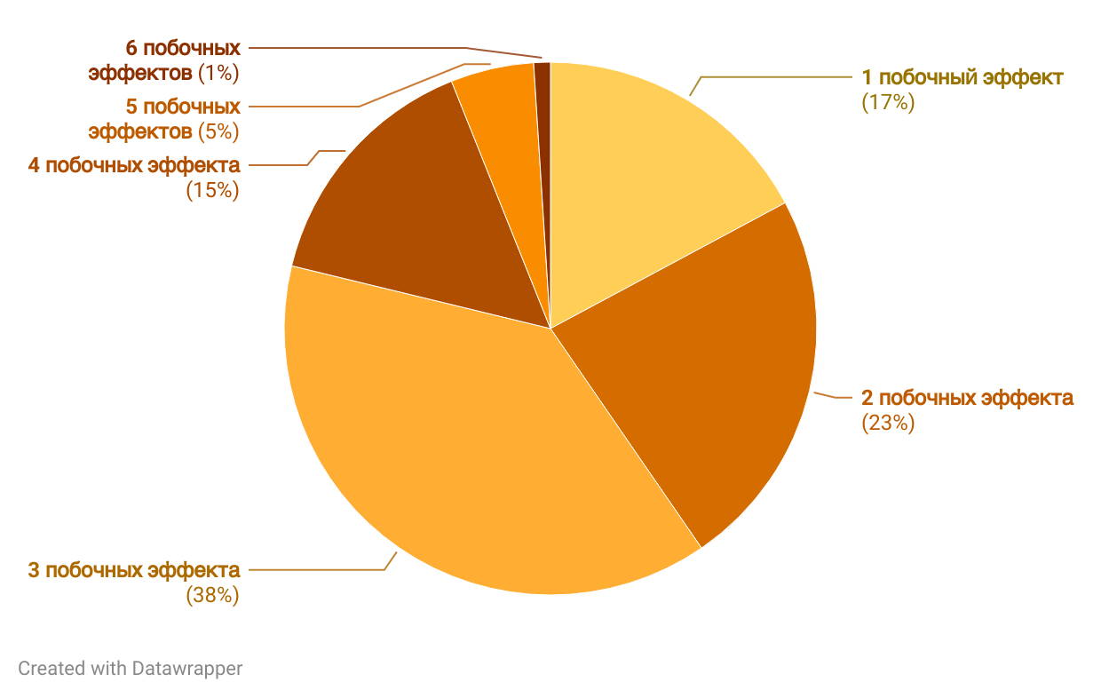
Побочные эффекты – на 1-м месте
Всего 279 сообщений о побочных эффектах в 2023
*В одном сообщении могло быть указано несколько побочных эффектов
Число сообщений о 3-х побочных эффектах и более: 168 (60%). Эта проблема требует более глубокого анализа, так как является одним из ведущих факторов отказа от лечения.
В 2022 году зарегистрировано 21 сообщение об остановке лечения. Среди причин на 1-м месте - побочные эффекты (12 из 21)
В 2023 – 12 сообщений об остановке лечения

